Slide 1
Training zum Technologiebasierten und kompetenzorientierten Prüfen
Erstellung problemhaltiger Prüfungsaufgaben
Prof. Dr. Eveline Wuttke, Prof. Dr. Susan Seeber, Prof. Dr. Matthias Schumann,
Prof. Dr. Helmut M. Niegemann
Lütfiye Turhan (M. Sc.), Dr. Carolin Geiser, Hanna Meiners (M. Ed.), Philipp Hartmann (M. Sc.)

Slide 2
Gliederung
1
Warum Problemlösekompetenz und warum problemhaltige (Prüfungs-)Aufgaben?
2
Was verstehen wir unter einem „Problem“?
3
Problem = Problem?
4
Zusammenfassung der Ergebnisse bisheriger Prüfungsaufgaben
5
Kernbotschaft und Ausblick

Slide 3
Gliederung
1
Warum Problemlösekompetenz und warum problemhaltige (Prüfungs-)Aufgaben?
2
Was verstehen wir unter einem „Problem“?
3
Problem = Problem?
4
Zusammenfassung der Ergebnisse bisheriger Prüfungsaufgaben
5
Kernbotschaft und Ausblick

Slide 4
Warum Problemlösekompetenz und warum problemhaltige (Prüfungs-)Aufgaben?
(schnelle) strukturelle Veränderungen in der Wirtschaft
Neue Anforderungen des Arbeitsmarkts: Routinetätigkeiten werden zunehmend durch Technologien übernommen
Relevanz von Problemlöse-kompetenz in einer technologiereichen und digitalisierten Umwelt steigt
Tätigkeitsprofile verändern sich →
Neuausrichtung und Modernisierung bestehender Ausbildungsberufe, Entwicklung neuer Ausbildungsberufe

Slide 5

Warum Problemlösekompetenz und
warum problemhaltige (Prüfungs-)Aufgaben?
Vertrieb akquiriert neuen Interessenten / Kunden
Mahnung, Abgabe Inkasso
Kreditwürdigkeitsprüfung
Kreditentscheidung
Kreditsicherung
Zahlungsbetreibung
Interessensprüfung, Stammdatenpflege
Kreditlimit, Zahlungsziel festlegen
Sind Sicherheiten des Kunden notwendig? Kreditüberwachung
Periodische Prüfung von Überfälligkeiten
Systeme:
VC-Portal, Stammdatenmanagement
Kundenstamm/ Auftragsabwicklung
Ordner
OP-Listen,
Debitorenstamm
Mahnwesen, manuelle
Übergabe Inkasso
123rf.com
Notes:
Erklärung Matthias Schumann: V:\Projekte\ASCOT II\8_Training\4_Trainingskonzept\4_Beispiel für Automatisierung - Prof. Schumann

Slide 6

Warum Problemlösekompetenz und warum problemhaltige (Prüfungs-)Aufgaben?
Vertrieb akquiriert neuen Interessenten / Kunden
Vorschlagssysteme zum Mahnwesen, Inkassoübergabe auf „Knopfdruck“
Kreditwürdigkeitsprüfung
Kreditentscheidung
Kreditsicherung
Kreditüberwachung
Zahlungsbetreibung
Prüfung komplexer Risiken (hohe Limite, Jahresabschluss-Analysen, Widersprüchliche Informationen)
Kreditlimit bestimmen, Zahlungsziel für komplexe Fälle
Unterstützen des Vertriebs mit Konditionen und Varianten zum Ermöglichen des Geschäfts
Permanentes automatisiertes Monitoring der Kunden, Frühwarnung (Veränderung Limite/ Sperren, Erreichen von Grenzwerten, Kontakt zu „Risiko“Kunden)
Anstoßen der Interessensprüfung (inkl. automatischer Auskunftseinholung)
Im Standardfall direkte Kreditlimiteinräumung
Nur Fälle, die nicht automatisch entscheidbar sind
123rf.com

Slide 7
Warum Problemlösekompetenz und warum problemhaltige (Prüfungs-)Aufgaben?
Beispiel aus Rahmenlehrplan und Ausbildungsordnung für den Ausbildungsberuf Industriekaufmann/ -frau:
(BIBB, 2002; KMK, 2002)
Rahmenlehrplan
Handlungskompetenz
Ausbildungsordnung
Problemlösekompetenz
eigenverantwortliches,
systemorientiertes und
vernetztes Denken und Handeln
selbstständiges Lösen von
komplexen Aufgaben
Aufgaben/Probleme
situationsorientierte,
komplexe und
prozessbezogene Aufgaben
mit ergebnis- und kundenorientierten Lösungen

Slide 8
Warum Problemlösekompetenz und warum problemhaltige (Prüfungs-)Aufgaben?
Problemlösekompetenz vs. Handlungskompetenz
HANDLUNGS-
KOMPETENZ
PROBLEMLÖSE-KOMPETENZ
Handlungskompetenz schließt viele Facetten ein
Berufliche Problemlösekompetenz ist
  eine Teilmenge von Handlungskompetenz
  geht aber auch darüber hinaus: Nicht jede Handlung ist auch eine Problemlösung
→ Berufliche Problemlösekompetenz =
Zusammenspiel von „Fachwissen, Fertigkeiten und Fähigkeiten sowie Interessen und Bereitschaften“, um komplex-berufliche Anforderungen zu bewältigen
(Siegried et al., 2019, S. 990, Herv. d. Verf.)

Slide 9
Warum Problemlösekompetenz und warum problemhaltige (Prüfungs-)Aufgaben?
Aus dem hessischen Prozessmodell: Handlungskompetenz als Ziel beruflicher Bildung
Lernen vorbereiten und initiieren
Curricularer Bezug
Lernwege eröffnen und gestalten
u.a. Entwicklung von Aufgaben mit Problemsituationen →Vollständige Handlung
Orientierung geben und erhalten
Kompetenzen stärken und erweitern
Üben, u.a. problemorientierte Anwendung
Lernen bilanzieren und reflektieren
Beziehung Inhalt und Kompetenzerwartung
Komplexe Aufgaben →selbstständige PLK
Summatives Assessment
Formatives Assessment
u.a. Kompetenzen →u.a. PLK
(Hessisches Kultusministerium, 2011)
Notes:
Zu Lernen vorbereiten und initiieren:
Hier wird auf die Curricularen Vorgaben verwiesen. In diesen ist die PLK, wie bereits beschreiben, enthalten. Die Instruktion, also die Inhalte, und die Kompetenzerwartungen sollen aufeinander abgestimmt sein.
Lernwege eröffnen und gestalten:
„Für die Arbeit in Lernfeldern der beruflichen Bildung ist hier Gaudigs Prinzip der Selbsttätigkeit handlungsleitend. In seinem Beitrag von 1911 „Die Arbeitsschule als Reformschule” schreibt er: „Selbsttätig muß also der Arbeitende sich das Ziel stecken (die Aufgabe formulieren, die Frage aufwerfen, das Problem entwickeln); selbsttätig muß er den Arbeitsgang ordnen, selbsttätig das Ziel festhalten, selbsttätig Zwischen-und Endergebnisse prüfen usw.“ (Gaudig 1963, S. 11). Daraus ist die “vollständige Handlung”, ein Kernprinzip beruflicher Bildung und auch beruflichen Lernens in der Berufsschule, abgeleitet.“ (S. 17)
„Auch in aufwändig inszenierten situativen Lernumgebungen können nicht alle Schülerinnen und Schüler in gleicher Weise motiviert werden. In offenen Lernsituationen mit hohem Selbststeuerungsanteil profitieren erfahrungsgemäß Lernstarke mehr als Lernschwache, wenn diese nicht gezielt unterstützt werden. Komplexe Aufgaben mit gestuften Unterstützungsangeboten, Übungs-, Wiederholungs-, Transfer- und Reflexionsaufgaben in variablen Kontexten sind hier beispielsweise erforderlich. Sie unterstützen im Ensemble den Aufbau von Handlungsmotivation ebenso wie die Entwicklung stabiler Begriffs- und Wissensnetze sowie selbstständiger Problemlösungsfähigkeit.“ (S. 19)
Orientierung geben und erhalten:
Hier wird insbesondere auf das formative Assessment, in verschiedenen Formen, verwiesen, wodurch der aktuelle Stand festgelegt werden kann und darauf aufbauend neue Ziele aufgestellt werden können.
Kompetenzen stärken und erweitern:
„In der Diskussion um Kompetenzorientierung wurde der Sinn des Übens – wie bereits vor über dreißig Jahren von Roth beschrieben – erneut betont: „Übungen unter immer wieder neuen Gesichtspunkten, an immer wieder anderem Material, in immer wieder neuen Zusammenhängen, anderen Anwendungen, unter immer wieder neuen größeren Aufgaben – darin steckt das Geheimnis des Übens“ (Roth 1976, S. 275). Üben ist untrennbar verbunden mit Lernen. Wissen und Können dauerhaft, sicher und damit nachhaltig verfügbar zu haben, ist das Ziel aller sinnhaften (Vertiefung), problemorientierten (Anwendung) sowie bewusst Strategien einsetzenden (Transfer) Übungen. Solchem Üben kommt auf dem Weg „vom trägen Wissen zum kompetenten Handeln“ (Wahl 2006) zentrale Bedeutung zu.“ (S. 28)
Lernen bilanzieren und reflektieren:
Hierzu zählt das summative Assessment, wodurch u.a. die erreichten Kompetenzen erfasst werden. Zu diesen zählt auch die Problemlösekompetenz.

Slide 10
Warum Problemlösekompetenz und warum problemhaltige (Prüfungs-)Aufgaben?
Aus niedersächsichem Curriculum: Handlungsorientierung als didaktisch-methodisches Konzept in berufsbildenden Schulen (SchuCu)
Handlungssituationen als Kern von Lernsituationen
  Bilden komplexe Lern- und Arbeitsprozesse ab, die über die Schritte einer vollständigen Handlung zu einem Handlungsergebnis führen
  Enthalten eine zentrale Aufgaben-, Frage- bzw. Problemstellung
  Sind durch Mehrdimensionalität geprägt (z. B. ökonomische, rechtliche, mathematische, kommunikative und soziale Aspekte)
→ TeKoP-Training: im Zentrum stehen die Merkmale eines (komplexen) Problems entlang der Schritte eines Problemlöseprozesses (der in weiten Teilen den Schritten einer Handlung entspricht: Informieren/Analysieren, Planen, Durchführen, Kontrollieren und Reflektieren)
(NLQ, 2021)

Slide 11
Warum Problemlösekompetenz und warum problemhaltige (Prüfungs-)Aufgaben?
(Pellegrino, 2010)
Curriculum
Curricula kaufmännischer Ausbildungsberufe adressieren Problemlösekompetenz
Instruktion
Instruktionsprozesse (teils) darauf abgestimmt
Assessment
(Prüfungs-)aufgaben müssen Problemlösekompetenz erfassen
„In professional contexts, people are paid to solve problems, not to complete exams”
(Jonassen, 2004, p. XXI).
Notes:
“In professional contexts, people are paid to solve problems, not to complete exams” (Jonassen, 2004, p. XXI).

Slide 12

Warum Problemlösekompetenz und warum problemhaltige (Prüfungs-)Aufgaben?
Aufgabe:
Teilen Sie mit, wie Sie bisher Problemlösekompetenz gefördert und
diagnostiziert haben.
Beziehen Sie sich dabei auf einen konkreten Unterrichtsinhalt (z. B. Lieferantenwahl) bzw. auf eine typische anfallende Tätigkeit im Betrieb.
Welche Art von Lernerfolgskontrolle setzen Sie ein?
123rf.com

Slide 13
Gliederung
1
Warum Problemlösekompetenz und warum problemhaltige (Prüfungs-)Aufgaben?
2
Was verstehen wir unter einem „Problem“?
3
Problem = Problem?
4
Zusammenfassung der Ergebnisse bisheriger Prüfungsaufgaben
5
Kernbotschaft und Ausblick

Slide 14
Was verstehen wir unter einem „Problem“?
Problem = „Ein Individuum steht einem Problem gegenüber, wenn es sich in einem inneren oder äußeren Zustand befindet, den es aus irgendwelchen Gründen nicht für wünschenswert hält, aber im Moment nicht über die Mittel verfügt, um den unerwünschten Zustand in den wünschenswerten Zielzustand zu überführen.“ (Dörner, 1987, S. 10)
Probleme sind gekennzeichnet durch:
(nach Dörner, 1987)
→ Bei einer Aufgabe fehlt die „Barriere“
Barriere,
die die Transformation von s_{α} in sω im Moment verhindert
Anfangszustand s_{α}
Erwünschter Endzustand s_{ω}
Notes:
Altes/neue Sofa vs. „meine Wohnung soll schöner werden“ – Beispiel meine Renovierung (implizit)

Slide 15
Was verstehen wir unter einem „Problem“?
EXIT
(vereinfachte Darstellung
nach Sembill, 1992, S. 109)
Nein
Analyse IST-Zustand
Analyse ZIEL-Zustand
Diskrepanz?
Ja
Informationsanalyse/-beschaffung
Planung von Handlungsschritten
Berücksichtigung von weiteren Interessen
Berücksichtigung von Effekten/ Wirkungen
Handlung
Handlungskontrolle/ Reflexion
Pixabay: Peggy_Marco

Slide 16

Was verstehen wir unter einem „Problem“?
Aufgabe
Problem
„Sie sind in der Einkaufsabteilung eines Industrieunternehmens tätig. Es sollen 135 Rahmen für das Fahrrad des Typs „SXB“ bestellt werden. Ihr Chef beauftragt Sie, den preisgünstigsten Lieferanten auszuwählen.“ [Drei Angebote von Lieferanten mit Angaben zu Preis, Qualität und Lieferzeit liegen vor.]
„Sie sind in der Einkaufsabteilung des Unternehmens Kimmel & Franck GmbH tätig. Der bisherige Fahrradrahmenlieferant für das Modell „SBX“ kann aufgrund wirtschaftlicher Schwierigkeiten nicht liefern und es ist nicht absehbar, ob und wann er wieder lieferfähig ist. Sie haben die Aufgabe, Rahmen bei dem besten Lieferanten zu bestellen. Begründen Sie Ihre Wahl!“
123rf.com

Slide 17
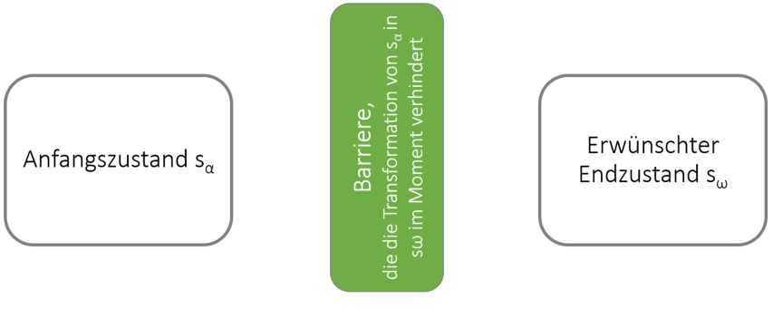

Was verstehen wir unter einem „Problem“?
Beispiel berufliches Problem:
„Sie sind in der Einkaufsabteilung des Unternehmens Kimmel & Franck GmbH tätig. Der bisherige Fahrradrahmenlieferant für das Modell „SBX“ kann aufgrund wirtschaftlicher Schwierigkeiten nicht liefern und es ist nicht absehbar, ob und wann er wieder lieferfähig ist. Sie haben die Aufgabe, Rahmen bei dem besten Lieferanten zu bestellen. Begründen Sie Ihre Wahl!“
Barriere
s_{α} =
Lieferengpass
s_{ω} =
den (für den Fall besten) Lieferanten gefunden/gewählt haben,
Bestellung in Auftrag gegeben/ Empfehlung gegeben
…
Argumente für/gegen L finden
123rf.com
Relevante Kriterien gewichten
Recherchieren
Kriterien aufstellen

Slide 18
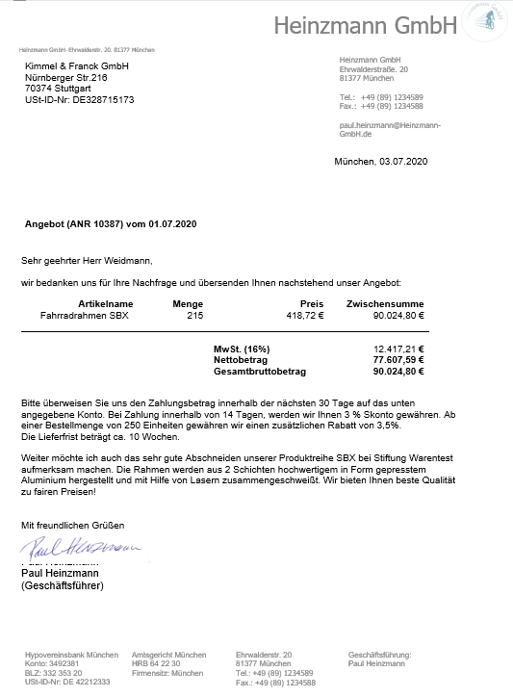
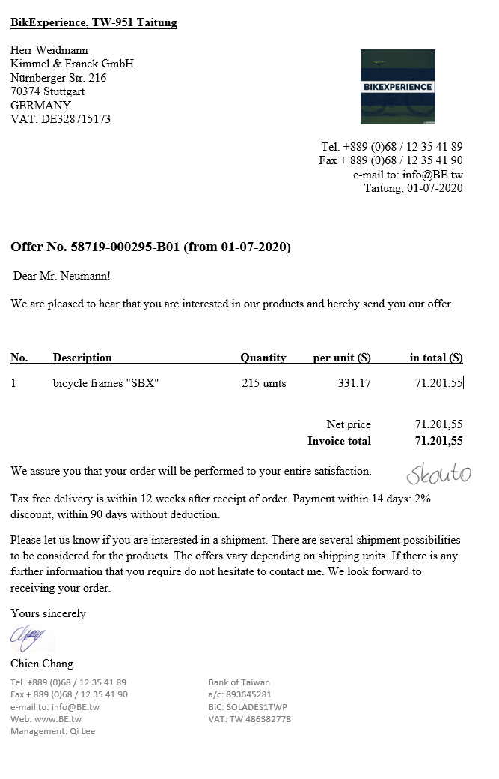
Was verstehen wir unter einem „Problem“?
„Sie sind in der Einkaufsabteilung des Unternehmens Kimmel & Franck GmbH tätig. Der bisherige Fahrradrahmenlieferant für das Modell „SBX“ kann aufgrund wirtschaftlicher Schwierigkeiten nicht liefern und es ist nicht absehbar, ob und wann er wieder lieferfähig ist.
Sie haben die Aufgabe, Rahmen bei dem besten Lieferanten zu bestellen.
Begründen Sie Ihre Wahl!“
Anschrift des Unternehmens:
Kimmel & Franck GmbH
Nürnberger Str. 216
70374 Stuttgart
USt-ID-Nr: DE328715173

Slide 19

Was verstehen wir unter einem „Problem“?

Slide 20
Was verstehen wir unter einem „Problem“?
EXIT
(vereinfachte Darstellung
nach Sembill, 1992, S. 109)
Nein
Analyse IST-Zustand
Analyse ZIEL-Zustand
Diskrepanz?
Ja
Informationsanalyse/-beschaffung
Planung von Handlungsschritten
Berücksichtigung von weiteren Interessen
Berücksichtigung von Effekten/ Wirkungen
Handlung
Handlungskontrolle/ Reflexion
Pixabay: Peggy_Marco

Slide 21
Gliederung
1
Warum Problemlösekompetenz und warum problemhaltige (Prüfungs-)Aufgaben?
2
Was verstehen wir unter einem „Problem“?
3
Problem = Problem?
4
Zusammenfassung der Ergebnisse bisheriger Prüfungsaufgaben
5
Kernbotschaft und Ausblick

Slide 22
Problem = Problem?
Probleme unterscheiden sich in ihren Dimensionen, z. B.:
Klarheit/Eindeutigkeit:
  (un-)klare Vorgabe des Ist-Zustands
  (un-)klare Vorgabe des Ziel-Zustands
  Informationen zur Lösung
  Lösungsoffenheit
Dynamik: Änderung(en) der Gegebenheiten während der Bearbeitungszeit; auch, wenn man nichts tut
Vernetztheit: Verbundenheit von Informationen/ Variablen, Nebenwirkungen
Interessenskonflikte: Berücksichtigung von Interessen einer bzw. mehrerer Parteien, Berücksichtigung der ggf. daraus ergebenen Konflikten
Handlungskontrolle/Reflexion: Begründung/ Reflexion der Lösung
(Dörner, 1987; Jonassen & Hung, 2012)
Komplexität
Pixabay: Peggy_Marco
Notes:
Vernetztheit im großen Stil erkennt man insbesondere im Zusammenhang mit dem Klima und der Umwelt: Abholzung des Regenwaldes betrifft eben nicht nur Südamerika, sondern wirkt sich weltweit aus. Aber auch im Unternehmen: es kann sein, dass ich mit einer Maßnahme die Kunden zufriedenstelle, nicht aber die Aktionäre. Oder die Unternehmensleitung, dafür aber negative Effekte bei Mitarbeitern erziele. Beispiel: ich bezahle niedrige Löhne, senke damit die Produktionskosten. Das ist kurzfristig gut für den Gewinn. Führt aber dazu, dass man ggf. unzufriedene Mitarbeiter, viel Fluktuation und damit Kompetenzverlust im Unternehmen hat. Das führt zu schlechterer Qualität und damit zu unzufriedenen Kunden, ich verliere Kunden, der Gewinn sinkt.

Slide 23
Problem = Problem?
Authentizität und Berufsrelevanz als weitere Problemmerkmale
Was kennzeichnet für Sie eine authentische (Prüfungs-)Aufgabe?
Was ist eine berufsrelevante (Prüfungs-)Aufgabe?
Was ist der Unterschied zwischen Authentizität
und Berufsrelevanz?
123rf.com
Notes:
https://miro.com/welcomeonboard/USbisnvpUBWRao0VxzXKEWVhfovgfMHOJdIRsODYbVwxuQ2ozuZo5AkxpJKZD31G

Slide 24
Problem = Problem? Berufsrelevanz vs. Authentizität
Berufsrelevanz
Leitfrage: „Ist das Thema der Prüfungsaufgabe für den Beruf relevant?“
Auch Wissensabfragen können berufsrelevant sein, d. h. allerdings nicht, dass sie gleichzeitig auch authentisch sind, z. B. „Nennen Sie vier Vor- und Nachteile der Fremdbeschaffung“
Authentizität
Leitfrage: „Würde man der Aufgabe in der Form im beruflichen Alltag begegnen?“
z. B. „Wählen Sie anhand der in unserem Unternehmen üblichen Kriterien einen Lieferanten aus.“
Aber: auch Routinetätigkeiten können authentisch sein, z. B. Kopiertätigkeiten
Notes:
Die Authentizität und die Berufsrelevanz sind deshalb keine Merkmale von Problemhaltigkeit. Berufsrelevanz und Authentizität sind eine Frage der Validität der Aufgabe (curriculare und prognostische)

Slide 25
Problem = Problem?
„Sie sind in der Einkaufsabteilung tätig und haben die Aufgabe, 135 Rahmen für das Fahrrad Typ ‚SXB‘ bei dem preisgünstigsten Lieferanten zu bestellen.“ [Drei Angebote von Lieferanten mit Angaben zu Preis, Qualität und Lieferzeit liegen vor.]
Pixabay: Peggy_Marco

Slide 26
Problem = Problem?
Merkmal/Frage |  | Keine/kaum Ausprägung | mittlere Ausprägung | starke Ausprägung
Klarheit/Eindeutigkeit | Muss der Ist-Zustand präzisiert werden? | alle relevanten Informationen sind gegeben |  | vage gegeben
 | Müssen Handlungsziele/ muss das Handlungsziel präzisiert werden? | Ist konkret gegeben |  | vage/unkonkret gegeben
 | Müssen verschiedene Informationen erschlossen und abgeglichen werden? | wenig Informationen, strukturiert | viele Informationen, strukturiert | viele Informationen, nicht strukturiert
 | Sind irrelevante Informationen vorhanden? | nur relevante |  | irrelevante
 | Wie eindeutig/offen ist die zu entwickelnde Lösung? | Lösung eindeutig | Lösung aus fest definiertem begrenzten Lösungsraum | lösungsoffen
Dynamik | Ist die Situation dynamisch? | statische Situation |  | dynamische Situation
Vernetzt-heit | Müssen Nebenwirkungen bei der Entscheidungsfindung bzw. Lösungsentwicklung berücksichtigt werden? | keine Nebenwirkungen | Nebenwirkungen, ohne negative Konsequenzen (Synergieeffekte) | Nebenwirkungen mit möglichen negativen Konsequenzen
Interessens-berücksichtigung | Müssen Interessen verschiedener Stakeholder (Geschäftspartner, Kunden, Geldgeber etc.) für die Entscheidungsfindung/Lösungsentwicklung berücksichtigt werden und sind diese widersprüchlich? | nur betriebliche Perspektive | betriebliche Perspektive und Perspektive eines Stakeholders | betriebliche Perspektive und Perspektive von mindestens zwei Stakeholdern (Widersprüchliche Interessen)
Kont-rolle | Ist die Entscheidung bzw. Lösung zu begründen? | nein | ja, aus einer Perspektive | Ja, mehrperspektivisch
Notes:
Teils nur zweistufig, weil dreistufig nicht immer trennscharft

Slide 27


Problem = Problem?
„Sie sind in der Einkaufsabteilung tätig und haben die Aufgabe, 135 Rahmen für das Fahrrad Typ ‚SXB‘ bei dem preisgünstigsten Lieferanten zu bestellen.“ [Drei Angebote von Lieferanten mit Angaben zu Preis, Qualität und Lieferzeit liegen vor]
Bitte überlegen Sie sich, wie Sie diese Aufgabe hinsichtlich der Ausprägung der Merkmale problemhaltiger Aufgaben sowie hinsichtlich ihrer beruflichen Relevanz und ihrer Authentizität bewerten. Nutzen Sie hierfür die Ihnen zur Verfügung gestellte Tabelle.
Gemeinsam
123rf.com

Slide 28
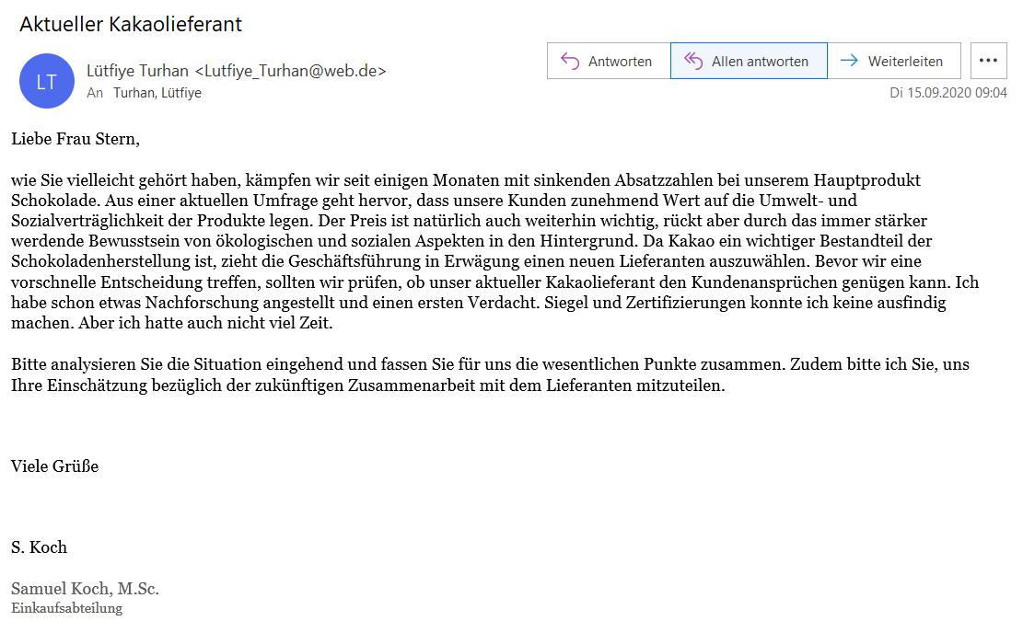
Problem = Problem?
„Sie arbeiten bei einem Süßwarenhersteller und erhalten folgende E-Mail von Ihrem Vorgesetzten:
10 Minuten
Bitte überlegen Sie sich in Ihrer Gruppe, wie Sie diese Aufgabe hinsichtlich der Ausprägung der Merkmale problemhaltiger Aufgaben sowie hinsichtlich ihrer beruflichen Relevanz und ihrer Authentizität bewerten. Nutzen Sie hierfür die Ihnen zur Verfügung gestellte Tabelle.
LS
Samuel Koch <koch@suesswaren.de>
Laura Stern <stern@suesswaren.de>
123rf.com
Notes:
Aufgabe 1: Gemeinsam mit den TN anhand des Rasters.
Aufgabe 2: Gruppenarbeit, Gruppensprecher wählen, dann Merkmal 1 - Gruppe ein erläutert, die anderen ergänzen ggf., Merkmal 2 macht Gruppe 2 etc.

Slide 29
Problem = Problem?
Merkmal/Frage |  | Keine/kaum Ausprägung | mittlere Ausprägung | starke Ausprägung
Klarheit/Eindeutigkeit | Muss der Ist-Zustand präzisiert werden? | alle relevanten Informationen sind gegeben |  | vage gegeben
 | Müssen Handlungsziele/ muss das Handlungsziel präzisiert werden? | Ist konkret gegeben |  | vage/unkonkret gegeben
 | Müssen verschiedene Informationen erschlossen und abgeglichen werden? | wenig Informationen, strukturiert | viele Informationen, strukturiert | viele Informationen, nicht strukturiert
 | Sind irrelevante Informationen vorhanden? | nur relevante |  | irrelevante
 | Wie eindeutig/offen ist die zu entwickelnde Lösung? | Lösung eindeutig | Lösung aus fest definiertem begrenzten Lösungsraum | lösungsoffen
Dynamik | Ist die Situation dynamisch? | statische Situation |  | dynamische Situation
Vernetzt-heit | Müssen Nebenwirkungen bei der Entscheidungsfindung bzw. Lösungsentwicklung berücksichtigt werden? | keine Nebenwirkungen | Nebenwirkungen, ohne negative Konsequenzen (Synergieeffekte) | Nebenwirkungen mit möglichen negativen Konsequenzen
Interessens-berücksichtigung | Müssen Interessen verschiedener Stakeholder (Geschäftspartner, Kunden, Geldgeber etc.) für die Entscheidungsfindung/Lösungsentwicklung berücksichtigt werden und sind diese widersprüchlich? | nur betriebliche Perspektive | betriebliche Perspektive und Perspektive eines Stakeholders | betriebliche Perspektive und Perspektive von mindestens zwei Stakeholdern (Widersprüchliche Interessen)
Kont-rolle | Ist die Entscheidung bzw. Lösung zu begründen? | nein | ja, aus einer Perspektive | Ja, mehrperspektivisch

Slide 30

Problem = Problem?
„Sie sind in der Einkaufsabteilung tätig und haben die Aufgabe, Rahmen für das Fahrrad Typ ‚SXB‘ bei dem preisgünstigsten Lieferanten zu bestellen.“ [Drei Angebote von Lieferanten mit Angaben zu Preis, Qualität und Lieferzeit liegen vor.]
„[…] Bevor wir eine vorschnelle Entscheidung treffen, sollten wir prüfen, ob unser aktueller Kakaolieferant den Kundenansprüchen genügen kann. […] Bitte analysieren Sie die Situation eingehend und fassen Sie für uns die wesentlichen Punkte zusammen. Zudem bitte ich Sie, uns Ihre Einschätzung bezüglich der zukünftigen Zusammenarbeit mit dem Lieferanten mitzuteilen.‘“
Notes:
Zusammenfassend noch mal die Kriterien abarbeiten.

Slide 31
Problem = Problem?
Was bedeutet das für die Entwicklung einer problemhaltigen Aufgabe?
Allgemeine Rahmenbedingungen
Prüfungsinhalt, -zeit und -schwierigkeit
Situierung
Ausgangsbedingungen, hypothetische Situation, z. B. Simulation von betrieblichen Alltagssituationen
inkl. der Rolle des Problemlösenden
Unter Beachtung der Merkmale:
Klarheit/Eindeutigkeit
Vernetztheit
Dynamik
Interessenkonflikte
Handlungskontrolle
(authentische) Problembeschreibung
Unter Beachtung der Operatoren, z. B.:
„Analogien bilden“
„Strukturieren“
„Systematiken entwickeln“
„Begründen“
Auftrag

Slide 32
Problem = Problem?
Schwierigkeit eines Problems
Problemmerkmale
Klarheit/Eindeutigkeit
Vernetztheit
Dynamik
Interessenskonflikte
Domänenspezifisches (Vor-) Wissen
Erfahrung
Bekanntheit der Problemlösestrategien
Non-kognitive Faktoren
Motivation
Interesse
Selbstvertrauen
Handlungskontrolle
Merkmale des Problemlösenden
Fachwissen
(Jonassen, 2000, S. 66; Wuttke et al., 2015, S. 7)

Slide 33
Problem = Problem?
Schwierigkeit eines Problems
Problemmerkmale
Klarheit/Eindeutigkeit
Vernetztheit
Dynamik
Interessenskonflikte
Domänenspezifisches (Vor-) Wissen
Erfahrung
Bekanntheit der Problemlösestrategien
Non-kognitive Faktoren
Motivation
Interesse
Selbstvertrauen
Handlungskontrolle
Merkmale des Problemlösenden
Fachwissen
(Jonassen, 2000, S. 66; Wuttke et al., 2015, S. 7)

Slide 34
Gliederung
1
Warum Problemlösekompetenz und warum problemhaltige (Prüfungs-)Aufgaben?
2
Was verstehen wir unter einem „Problem“?
3
Problem = Problem?
4
Zusammenfassung der Ergebnisse bisheriger Prüfungsaufgaben
5
Kernbotschaft und Ausblick

Slide 35
Zusammenfassung der Ergebnisse zur Analyse bisheriger Prüfungsaufgabe
Was läuft Ihrer Meinung nach in den bisherigen Prüfungsaufgaben gut?

Slide 36
Zusammenfassung der Ergebnisse zur Analyse bisheriger Prüfungsaufgabe
Welche Verbesserungsbedarfe haben Ihrer Meinung nach bisherige Prüfungsaufgaben?

Slide 37
Zusammenfassung der Ergebnisse zur Analyse bisheriger Prüfungsaufgaben
Insgesamt waren das 1.454 Aufgaben aus Abschluss- und Zwischenprüfungen der letzten fünf Jahre für die Berufe „Industriekaufmann*frau“ und „Kaufmann*frau für Büromanagement“
Bestehende Prüfungsaufgaben sind überwiegend nicht so gestellt,
dass sie Problemlösekompetenz messen
Klarheit/Eindeutigkeit
Ist- und Ziel-Analyse
sind nur selten erforderlich, da der Ist- Zustand (ca. 85,7 %) und das Handlungsziel (ca. 99,5 %) zumeist eindeutig vorgegeben sind
Zumeist handelt es sich um Wissensabfragen, lösungsoffene Aufgaben sind selten zu finden (ca. 1,5 %)
Informationen müssen nur selten aus mehreren umfangreichen Anhängen abgeglichen und gefiltert werden (ca. 0,7 %)
(Multiple) Stake-holderinteressen und etwaige Konflikte zwischen diesen müssen kaum berücksichtigt werden, meist ist nur die Perspektive des Betriebs relevant
(ca. 95,5 %)
Kurz- und vor allem langfristige Wirkungen
müssen selten berücksichtigt werden (ca. 1,9 %)
Dynamik spielt in den Aufgaben kaum eine Rolle
Entscheidungen/ Lösungen müssen selten begründet und/oder reflektiert werden
(ca. 4,8 %)
Berufsbezug ist eindeutig gegeben (100 %),
allerdings ist der Anteil authentischer Aufgaben gering (ca. 18,4 %)

Slide 38
Gliederung
1
Warum Problemlösekompetenz und warum problemhaltige (Prüfungs-)Aufgaben?
2
Was verstehen wir unter einem „Problem“?
3
Problem = Problem?
4
Zusammenfassung der Ergebnisse bisheriger Prüfungsaufgaben
5
Kernbotschaft und Ausblick

Slide 39

Kernbotschaft und Ausblick
Es gibt im Berufsleben unterschiedliche Problemtypen, die sich in ihren Merkmalen unterscheiden können:
      Klarheit/Eindeutigkeit
      Dynamik
      Vernetztheit
      Interessenskonflikte
      Handlungskontrolle/ Reflexion
      (+ Berufsrelevanz und Authentizität)
      Dadurch sind sie unterschiedlich komplex, problemhaltig, relevant und authentisch
Wenn Prüfungen berufliche Problemlösekompetenz prüfen sollen, müssen sie auch berufliche Probleme abbilden
Analysen von bestehenden Prüfungsaufgaben zeigen jedoch, dass der Problemgehalt der Aufgaben noch nicht optimal ist
Das möchten wir ändern, aber WIE?
123rf.com

Slide 40
Literaturverzeichnis
Betsch, Tilmann; Funke, Joachim; Plessner, Henning (2011): Denken - Urteilen, Entscheiden, Problemlösen. Allgemeine Psychologie für Bachelor. Berlin: Springer (Springer-Lehrbuch).
Bundesinstitut für Berufsbildung (Hg.) (2002): Verordnung über die Berufsausbildung zum Industriekaufmann/zur Industriekauffrau. vom 23. Juli 2002. Bonn (Bundesgesetzblatt Jahrgang 2002 Teil I, 51). Online verfügbar unter https://www.bibb.de/tools/berufesuche/index.php/regulation/industriekaufmann_2002.pdf, zuletzt geprüft am 08.02.2020.
Bundesministerium für Bildung und Forschung (2020): Berufsbildungsgesetz. BBiG. Online verfügbar unter https://www.bmbf.de/upload_filestore/pub/Das_neue_Berufsbildungsgesetz_BBiG.pdf, zuletzt geprüft am 02.02.2020.
Deutscher Qualifikationsrahmen für lebenslanges Lernen (Hrsg.). (2011). Deutscher Qualifikationsrahmen für lebenslanges Lernen. verabschiedet vom Arbeitskreis Deutscher Qualifika-tionsrahmen am 22. März 2011, o. A. Zugriff am 08.09.2019. Verfügbar unter https://www.dqr.de/media/content/Der_Deutsche_Qualifikationsrahmen_fue_lebenslanges_Lernen.pdf
Dörner, D. (1987). Problemlösen als Informationsverarbeitung (Kohlhammer Standards Psy-chologie : Studientext : Teilgebiet Denkpsychologie, 3. Aufl.). Stuttgart: Kohlhammer.
Hessisches Kultusministerium (2011). Auf dem Weg zum kompetenzorientierten Unterricht – Lehr- und Lernprozesse gestalten: Ein Prozessmodell zur Unterstützung der Unterrichtsentwicklung. Online verfügbar unter https://kultusministerium.hessen.de/sites/default/files/media/auf_dem_weg_zum_kompetenzorientierten_unterricht.pdf
Jonassen, D. H. (2000). Toward a design theory of problem solving. Educational Technology Research and Development, 48 (4), 63-85. Zugriff am 03.01.2020. Verfügbar unter https://link.springer.com/content/pdf/10.1007/BF02300500.pdf
Jonassen, D. H. (2004). Learning to Solve Problems: An Instructional Design Guide. San Francisco: Pfeiffer.
Jonassen, David H. (2011): Learning to solve problems. A handbook for desiging problem-solving learning environments. New York: Routledge.
Jonassen, D. H. (2012). Problem Typology. In N. M. Seel (Hrsg.), Encyclopedia of the sciences of learning (Springer reference, S. 2683-2686). New York: Springer.
Jonassen, D. H. & Hung, W. (2008). All Problems are Not Equal: Implications for Problem-Based Learning. Interdisciplinary Journal of Problem-Based Learning, 2 (2), 6-28. Zugriff am 11.01.2020. Verfügbar unter https://docs.lib.purdue.edu/cgi/viewcontent.cgi?article=1080&context=ijpbl
Jonassen, D. H. & Hung, W. (2012). Problem Solving. In N. M. Seel (Hrsg.), Encyclopedia of the sciences of learning (Springer reference, S. 2680-2683). New York: Springer.
Kultusministerkonferenz (Hg.) (2002): Rahmenlehrplan. für den Ausbildungsberuf Industriekaufmann/Industriekauffrau. Beschluss der Kultusministerkonferenz vom 14.06.2002.
Niedersächsisches Landesinstitut für schulische Qualitätsentwicklung (2021). Schulisches Curriculum Berufsbildende Schulen (SchuCu-BBS). Zugriff am 18.01.2021 von https://schucu-bbs.nline.nibis.de/nibis.php
Pellegrino, J. W. (2010). The Design of an Assessment System for the Race to the Top: A Learning Sciences Perspective on Issues of Growth and Measurement. Educational Testing Service (ETS). Abgerufen von: https://pdfs.semanticscholar.org/53b7/6668fec653df7db1261304bd43a4ce64e42d.pdf.
Sekretariat der Kultusministerkonferenz (Hrsg.). (2007). Handreichung. für die Erarbeitung von Rahmenlehrplänen der Kultusministerkonferenz für den berufsbezogenen Unterricht in der Berufsschule und ihre Abstimmung mit Ausbildungsordnungen des Bundes für anerkannte Ausbildungsberufe, Bonn. Zugriff am 08.09.2019. Verfügbar unter https://www.kmk.org/fileadmin/veroeffentlichungen_beschluesse/2007/2007_09_01-Handreich-Rlpl-Berufsschule.pdf
Sembill, D. (1992). Problemlösefähigkeit, Handlungskompetenz und emotionale Befindlichkeit. Zielgrößen forschenden Lernens (Ergebnisse der Pädagogischen Psychologie, Bd. 10). Göttingen: Hogrefe.
Siegried, C., Kögler, K., Rausch, A., Seifried, J., Wuttke, E. & Eigenmann, R. (2019). Individuelle und kontextuelle Einflussfaktoren domänenspezifischer Problemlösekompetenz in der kaufmännischen Ausbildung. Zeitschrift für Erziehungswissenschaft (22). Zugriff am 01.02.2020. Verfügbar unter https://link.springer.com/content/pdf/10.1007/s11618-019-00892-2.pdf
Weinert, F. E. (2014). Vergleichende Leistungsmessung in Schulen - eine umstrittene Selbst-verständlichkeit. In F. E. Weinert (Hrsg.), Leistungsmessungen in Schulen (3. Aufl., S. 17-32). Weinheim: Beltz.
Wuttke, Eveline; Seifried, Jürgen; Brandt, Steffen; Rausch, Andreas; Sembill, Detlef; Martens, Thomas; Wolf, Karsten (2015): Modellierung und Messung domänenspezifischer Problemlösekompetenz bei angehenden Industriekaufleuten. Entwicklung eines Testinstruments und erste Befunde zu kognitiven Kompetenzfacetten. In: Zeitschrift für Berufs- und Wirtschaftspädagogik 111 (2), S. 189-207.

